Slide 1


BUSINESS IT CASE
Micro-Insurance: Addressing
Less Tapped Market

Slide 2


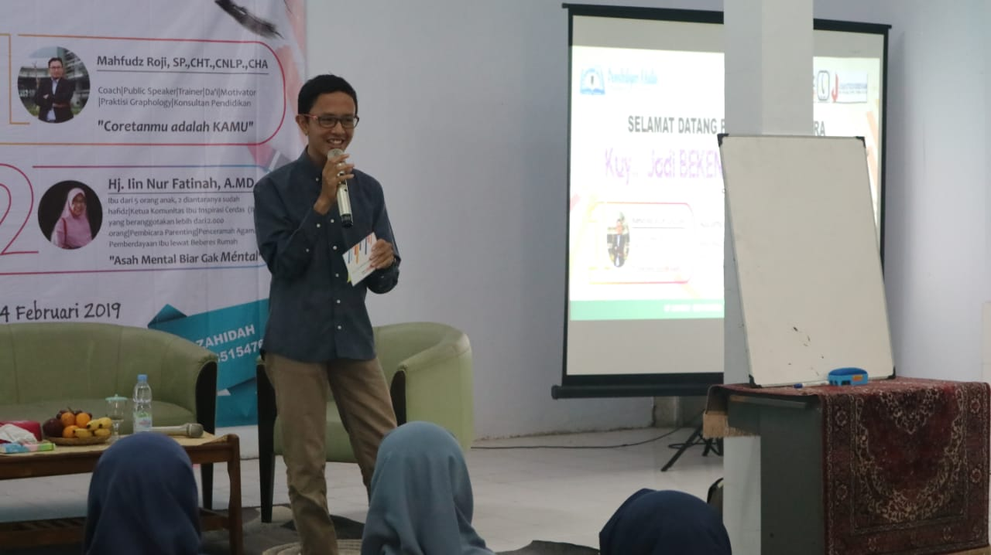
PROFILE TEAM
Huda Izzatulhaq
Product Designer
M Azhar Rasyad
Data Analyst
Ardith Lutfiawan
UX Copywriter

Slide 3

ASURANSI MIKRO ¹
Microinsurance atau asuransi mikro merupakan produk asuransi untuk masyarakat berpenghasilan rendah dengan memenuhi karakteristik SMES

Slide 4
KARAKTERISTIK ASURANSI MIKRO ¹
SEDERHANA
MUDAH
EKONOMIS
SEGERA

Slide 5
PRODUK ASURANSI MIKRO ¹
1
Asuransi Jiwa
2
Asuransi Kesehatan
3
Asuransi Kerugian
4
Asuransi Kecelakaan
…
Dan lain-lain

Slide 6
ADDRESSING LESS TAPPED MARKET ¹
Memiliki premi yang kecil bagi perusahaan asuransi
Membutuhkan ekstra tenaga dalam marketing
Menggunakan teknologi informasi dalam mengelola peserta asuransi

Slide 7
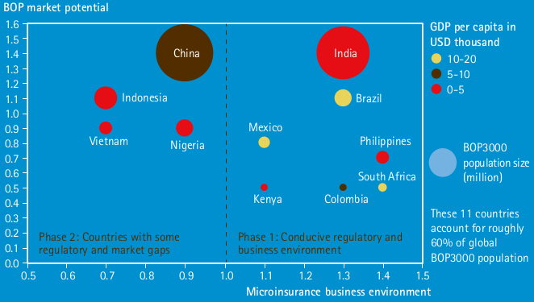
NEGARA-NEGARA YANG SUKSES DENGAN ASURANSI MIKRO ²

Slide 8
THE OPERATING MODEL: KEY TO SUCCESS ²
1
Product Development
2
Marketing & Distribution
3
Claims & Administration
4
Risk & Regulation

Slide 9






PERUSAHAAN ASURANSI MIKRO INDONESIA ³

Slide 10











INSURTECH INDONESIA ⁴

Slide 11
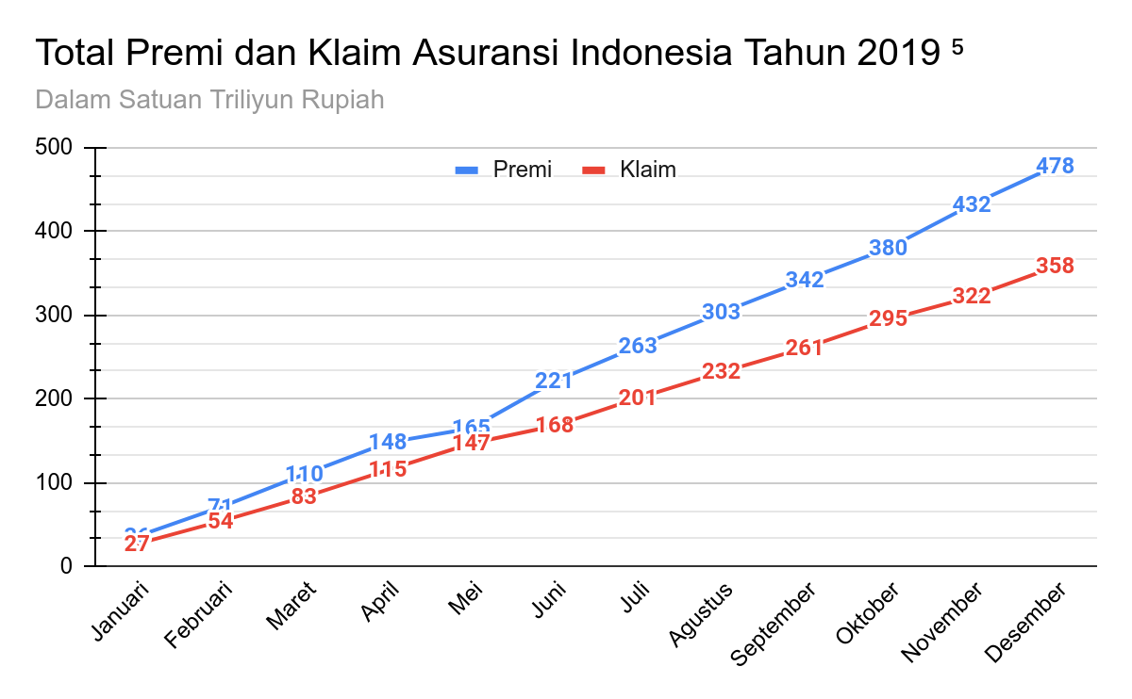
TOTAL PREMI DAN KLAIM ASURANSI INDONESIA TAHUN 2019 ⁵ ^{(Dalam Satuan Triliun Rupiah)}

Slide 12
ASURANSI MIKRO PER JUNI 2019 ⁶
Terdapat 22 Juta peserta asuransi mikro
Total premi yang terkumpul sebanyak 2,8 miliar
Hanya sekitar 0,5 % dari total premi asuransi

Slide 13
INOVASI ASURANSI MIKRO INDONESIA OLEH TIM STAY UP
Memasifkan kemitraan di komunitas masyarakat yang berpenghasilan rendah
Teknologi Informasi
Platform Communication
Artificial Intellegence
User Centered Design

Slide 14

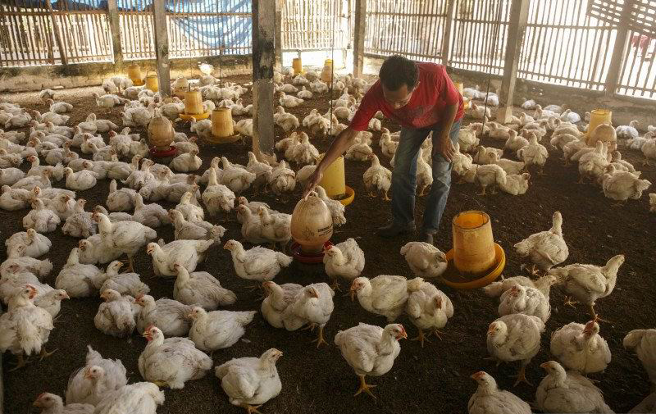
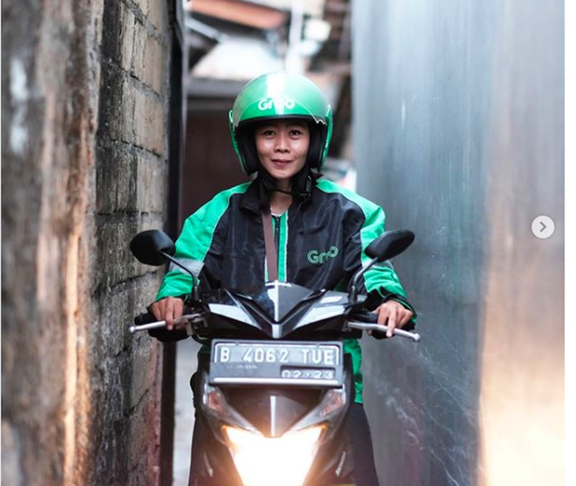

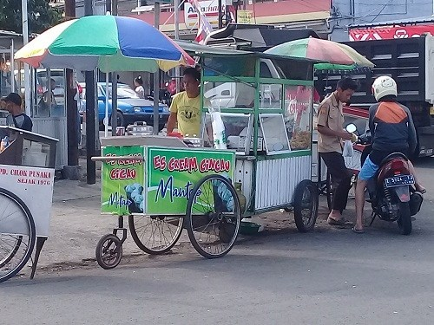
Kemitraan
INOVASI ASURANSI MIKRO INDONESIA OLEH TIM STAY UP
Petani
Peternak
Ojek Online
Pekerja Bangunan
Pedagang Kaki Lima
Dsb.

Slide 15
INOVASI ASURANSI MIKRO INDONESIA OLEH TIM STAY UP
Produk Asuransi Mikro
Perusahaan
Asuransi
Agen
Mitra
Masyarakat
Berpenghasilan
Rendah
Teknologi Informasi

Slide 16
KESIMPULAN
Produk
Asuransi Mikro
Market
Masyarakat
Berpenghasilan Rendah

Slide 17
BUSINESS IT CASE
Micro-Insurance: Addressing
Less Tapped Market

Slide 18
DAFTAR PUSTAKA
LINKS:
Grand Design Pengembangan Asuransi Mikro Indonesia
Succeeding at microinsurance through differentiation, innovation and partnership
7 Asuransi yang Terdaftar OJK dengan Premi Terjangkau
Daftar Startup Insurtech di Indonesia
Statistik Asuransi Indonesia Desember 2019
6 Tahun Berjalan, Jumlah Peserta Asuransi Mikro Tembus 22 Juta

